Slide 1
Archivos
Problemas cada vez más reales

Slide 2
Siempre es útil poder leer desde archivos
Leer la lista de ingredientes a comprar en el supermercado para saber qué tienes que comprar
Revisar el número de invitados para saber si tienes suficientes cosas para comer
Buscar un número de teléfono para que puedas llamarl@

Slide 3
Los programas muchas veces tienen que leer información almacenada en archivos
Cuando cierras el visor de e-books, lee la página donde quedaste la última vez que lo apagaste
Cuando inicias un juego, lee el nivel en el que quedaste para que puedas continuar desde ahí (y no desde el inicio)
Hay miles de archivos OpenData que puedes usar para analizar información interesante en tus programas. ¿Quieres saber qué fauna muestran en los museos en Tasmania? https://en.wikipedia.org/wiki/Open_data

Slide 4
¿Cómo se lee desde un archivo con código?
El primer paso es “abrir” el archivo que quieres leer
Usa la función open para abrir un archivo
arch = open(nombreArchivo, modoAcceso)
Debes especificar
El nombre del archivo
El modo de acceso al archivo

Slide 5
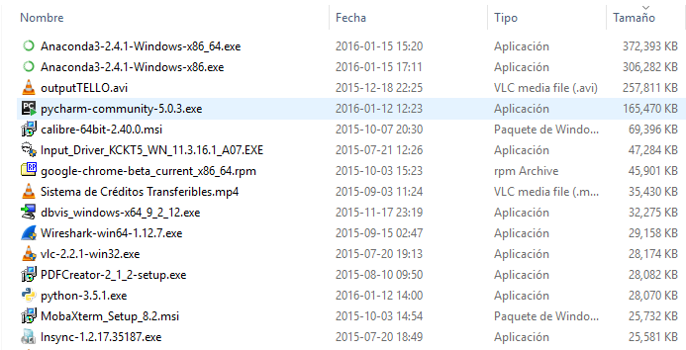
¿Qué es el nombre del archivo?
El nombre del archivo es el nombre visible del archivo, incluyendo su extensión:
datos.txt
montos.txt
Etc
El archivo será creado en la misma carpeta que tu programa

Slide 6
¿Qué es el modo de acceso?
El modo de acceso especifica qué vas a hacer con el archivo una vez que lo abres
Puedes especificar lo siguiente:
Modo de acceso | Acción
r | Leer el archivo
w | Escribir al archivo (potencialmente sobre escribiendo las cosas que ya están ahí)
a | Agregar al final del archivo existente
b | Abrir un archivo binario

Slide 7
Ubicación del archivo
Normalmente, los archivos se leen desde el mismo lugar donde está el archivo .py que contiene el código de mi programa.

Slide 8
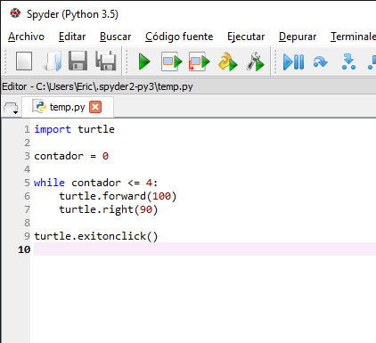
¿Dónde estoy?
En Spyder puedes ubicar rápidamente la carpeta donde estás trabajando

Slide 9
¿Cómo leemos los contenidos de un archivo?
Una forma es usando la función read
contenido = arch.read()
La función read retornará el contenido COMPLETO del archivo en la variable indicada

Slide 10
Leyendo un archivo completo

Slide 11
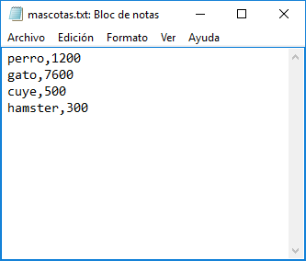
Por ejemplo
Usando el block de notas, crea un archivo de texto en el mismo lugar donde está tu archivo .py
Guárdalo con el nombre mascotas.txt

Slide 12
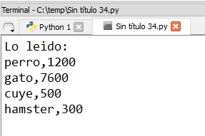
Escribe el siguiente código
arch = open("mascotas.txt", "r") texto = arch.read() print("Lo leido:") print(texto)

Slide 13
Leyendo de otra forma

Slide 14
Si prefieres, puedes leer una línea a la vez
Usa la función readline
unaLinea = arch.readline()
La función readline retornará el contenido de una línea desde el archivo
Recuerda lo siguiente de memoria: readline siempre lee la SIGUIENTE línea

Slide 15
Demostración
Leer un archivo

Slide 16
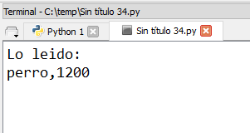
Por ejemplo
Usando el mismo archivo de texto:
arch = open("mascotas.txt", "r") unaLinea = arch.readline() print("Lo leido:") print(unaLinea)
El programa leyó EXACTAMENTE una línea

Slide 17

¿Y si quiero leer todas las líneas?
Nótese que al momento de abrir el archivo, no sé cuántas líneas tiene el archivo
¿Qué instrucción nos permite repetir algo, sin saber cuántas veces se repetirá el ciclo?
El ciclo WHILE
La documentación de readline() dice:

Slide 18
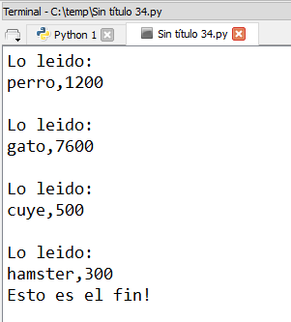
Entonces
Usando el mismo archivo de texto:
arch = open("mascotas.txt", "r") unaLinea = arch.readline() while unaLinea != "": print("Lo leido:") print(unaLinea) unaLinea = arch.readline() print("Esto es el fin!")
El programa leyó todas las líneas

Slide 19
Procesando lo leido

Slide 20
Procesando
Fíjate en lo que leíste desde el archivo
Cada línea tiene dos “campos”
Un tipo de mascota
Y un valor (talvez es la cantidad de segundos que duerme cada día)
¿Cómo podemos separar esos dos valores?

Slide 21
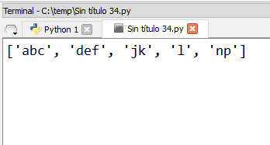
Separando
Fíjate en el siguiente código:
linea = "abc,def,jk,l,np" partes = linea.split(",") print(partes)

Slide 22
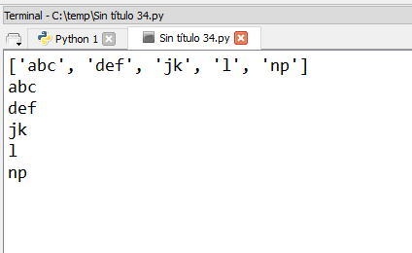
Split
En Python, podemos usar la función split para dividir un string
Esto nos retornará una lista con los elementos divididos
Dicha lista la puedes manipular como cualquier otra lista
linea = "abc,def,jk,l,np" partes = linea.split(",") print(partes) for p in partes: print(p)

Slide 23
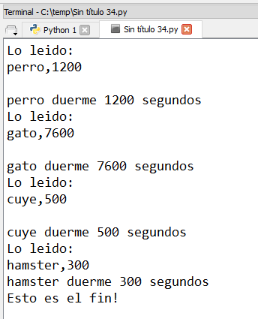
Split mascotas
arch = open("mascotas.txt", "r") unaLinea = arch.readline() while unaLinea != "": print("Lo leido:") print(unaLinea) unaLinea = arch.readline() print("Esto es el fin!")
arch = open("mascotas.txt", "r") unaLinea = arch.readline() while unaLinea != "": print("Lo leido:") print(unaLinea) partes = unaLinea.split(",") mascota = partes[0] segundos = partes[1].strip() print(mascota + " duerme " + segundos + " segundos") unaLinea = arch.readline() print("Esto es el fin!")

Slide 24
¡Ejercicio!
Modifica el código anterior para que no imprima todo el texto
Que solamente imprima el tipo de mascota, y la cantidad de MINUTOS que duerme al día
(Talvez tengas que convertir un string a entero!)
¡5 minutos!

Slide 25
Procesando datos desde archivos

Slide 26
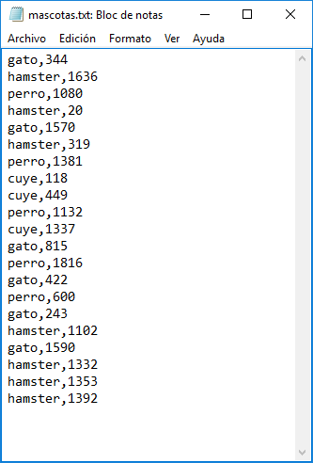
Un archivo con datos
Tengo un archivo que detalla la cantidad de segundos que duerme una mascota
Pero ahora el archivo contiene todas las mascotas de la ciudad

Slide 27
Respondiendo preguntas acerca de los datos
¿Cuántas mascotas distintas están nombradas en el archivo con datos?
Un algoritmo posible:
Inicializa una lista vacía
Lee una línea del archivo
Si se terminó el archivo, salta al punto 7
Separa la mascota
Busca la mascota en la lista
Si no está en la lista, agrégala al final
Vuelve al punto 2
Cuenta cuántos elementos hay en la lista
Notes:
OJO: Resolver esto en la pizarra, dibujando la estructura y cómo va quedando a medida que el programa funciona.

Slide 28
¡Ejercicio!
Implementa el algoritmo anterior

Slide 29
¡Ya sabes leer datos desde archivos!

Slide 30
Funciones

Slide 31
Repetición
Uno de los problemas al escribir código es que frecuentemente tienes que hacer lo mismo una y otra vez
Las mismas líneas de código
Las mismas operaciones
Etc etc etc

Slide 32
¿Qué es una función?
Función
(Sustantivo) Una sección de código reusable que tiene un nombre y que hace algo
No sé si te has dado cuenta, pero ya has usado funciones!
print
sort
open
etc

Slide 33
¿Por qué crear funciones?
Reutilización de código
Estás haciendo lo mismo una y otra vez
Simplificar el código
Las funciones tienen nombre que explican lo que hacen
Romper bloques complejos de código
Facilidad para hacer cambios
Es más fácil cambiar el código en un solo lugar, que en cambiarlo en muchas partes (y además, te puedes equivocar)

Slide 34
¿Cómo se crea una función?
Usa la palabra def
Abreviación de definir
Tienes que darle un nombre a la función
También puedes tener parámetros (los explicaremos después)
Escribe el código en el cuerpo de la función
def escribirMensaje(): print("Hola Mundo") return

Slide 35
¿Cómo se llama a la función?
Llamar significa invocar
Corresponde a hacer que la función se ejecute, o sea, que entre en funcionamiento
Para hacer esto, simplemente usamos el nombre de la función
def escribirMensaje(): print("Hola Mundo") return escribirMensaje()

Slide 36
Parámetros

Slide 37
¡Nos gustaría que las funciones fueran más dinámicas!
En los ejemplos anteriores, las funciones hacían solamente una cosa
A veces eso es justo lo que necesitamos
Pero a veces necesitamos más flexibilidad
Mostrar mensajes especializados
Proveer los números para hacer cálculos
Escribir a la pantalla cosas que pueden variar
Etc

Slide 38
Para cambiar el comportamiento de una función se usan parámetros
Los parámetros permiten que la función acepte datos desde afuera de la función
La verdad, ya has usado parámetros
print("Hola Mundo")
Dentro de la función los parámetros se comportan como variables
Es una muy buena idea darles un nombre con significado
def escribirMensaje(unMensaje): print(unMensaje) return escribirMensaje("Hola Mundo") escribirMensaje("Chao Mundo")

Slide 39
¿Y si se requiere más de un parámetro?
Simplemente agrégalos, separados por coma
def mostrarMensaje(nombre, saludo): mensaje = nombre + ", " + saludo print(mensaje) return mostrarMensaje("Miguel", "Buenos dias")

Slide 40
Retornando datos

Slide 41
Las funciones retornan datos usando la palabra clave return
Especifica el valor y el dato que quieres retornar después de la palabra return
def componerMensaje(nombre, saludo): mensaje = saludo + ", " + nombre return mensaje def mostrarMensaje(mensaje): print(mensaje) return salida = componerMensaje("Esteban", "Buenas noches") mostrarMensaje(salida) # O también # mostrarMensaje(componerMensaje("Esteban", "Buenas noches"))

Slide 42
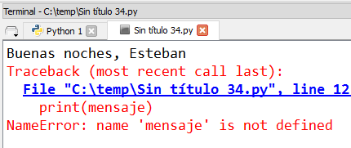
Contexto de las funciones
Por si no te fijaste, usamos el mismo nombre de variable (mensaje) dos veces
Cada función es un contexto independiente, que permite crear variables
Estas variables solamente son visibles dentro de esa función (son variables LOCALES a la función. No existen fuera de la función)
def componerMensaje(nombre, saludo): mensaje = saludo + ", " + nombre return mensaje def mostrarMensaje(mensaje): print(mensaje) return salida = componerMensaje("Esteban", "Bye") mostrarMensaje(salida)
print(mensaje)

Slide 43
Mejoremos el ejemplo de las mascotas

Slide 44
def getMascota(unaLinea): partes = unaLinea.split(",") return partes[0] def getSegundos(unaLinea): partes = unaLinea.split(",") return int(partes[1].strip()) def mascotaEnLista(nombre, lista): existe = nombre in lista return existe def agregarMascota(nombre, lista): lista.append(nombre) return
arch = open("mascotas.txt", "r") lista = [] unaLinea = arch.readline() while unaLinea != "": mascota = getMascota(unaLinea) segundos = getSegundos(unaLinea)
if not mascotaEnLista(mascota, lista): agregarMascota(mascota, lista) unaLinea = arch.readline() numMascotas = len(lista) print("Hay " + str(numMascotas) + " mascotas distintas")

Slide 45
Ya puedes ahorrar tiempo creando funciones

Slide 46
¡Ejercicio!
Modifica el ejemplo anterior
Mejóralo, de forma que no importa si dice hamster, HAMSTER, Hamster, etc
(O sea, que no haga diferencia entre mayúsculas y minúsculas)
Además, modifica el código para que cuente la cantidad de veces que cada mascota fue nombrada
(Para esto último seguramente necesitarás más de una lista!)
(Si necesitas usarla dentro de una función, recuerda pasarla como parámetro)

Slide 47
Desafío 9: Archivos y funciones
Este es el último desafío de la asignatura.
Se publicará en Educa el enunciado del desafío para la semana.
Fecha de entrega: el día anterior a la siguiente clase.
Recuerda respetar la fecha de entrega indicada en Educa

